Slide 1

Cámara de Diputados
Mesa de Infraestructura Aérea
28 mayo 2019

Slide 2


Cámara Nacional de Aerotransportes
¿Qué es la CANAERO?
La Cámara Nacional de Aerotransportes es una institución autónoma de interés público.
A más de 50 años de su fundación, la Canaero se ha transformado en una entidad fuerte, plural y participativa, que pugna por el desarrollo sustentable de la Industria Aérea en México.
¿Quiénes son nuestros afiliados?
La CANAERO esta integrada por más de 60 miembros, representando segmentos de la industria como Aerolíneas nacionales e internacionales, empresas cargueras, taxis aéreos y prestadores de servicios en México.

Slide 3
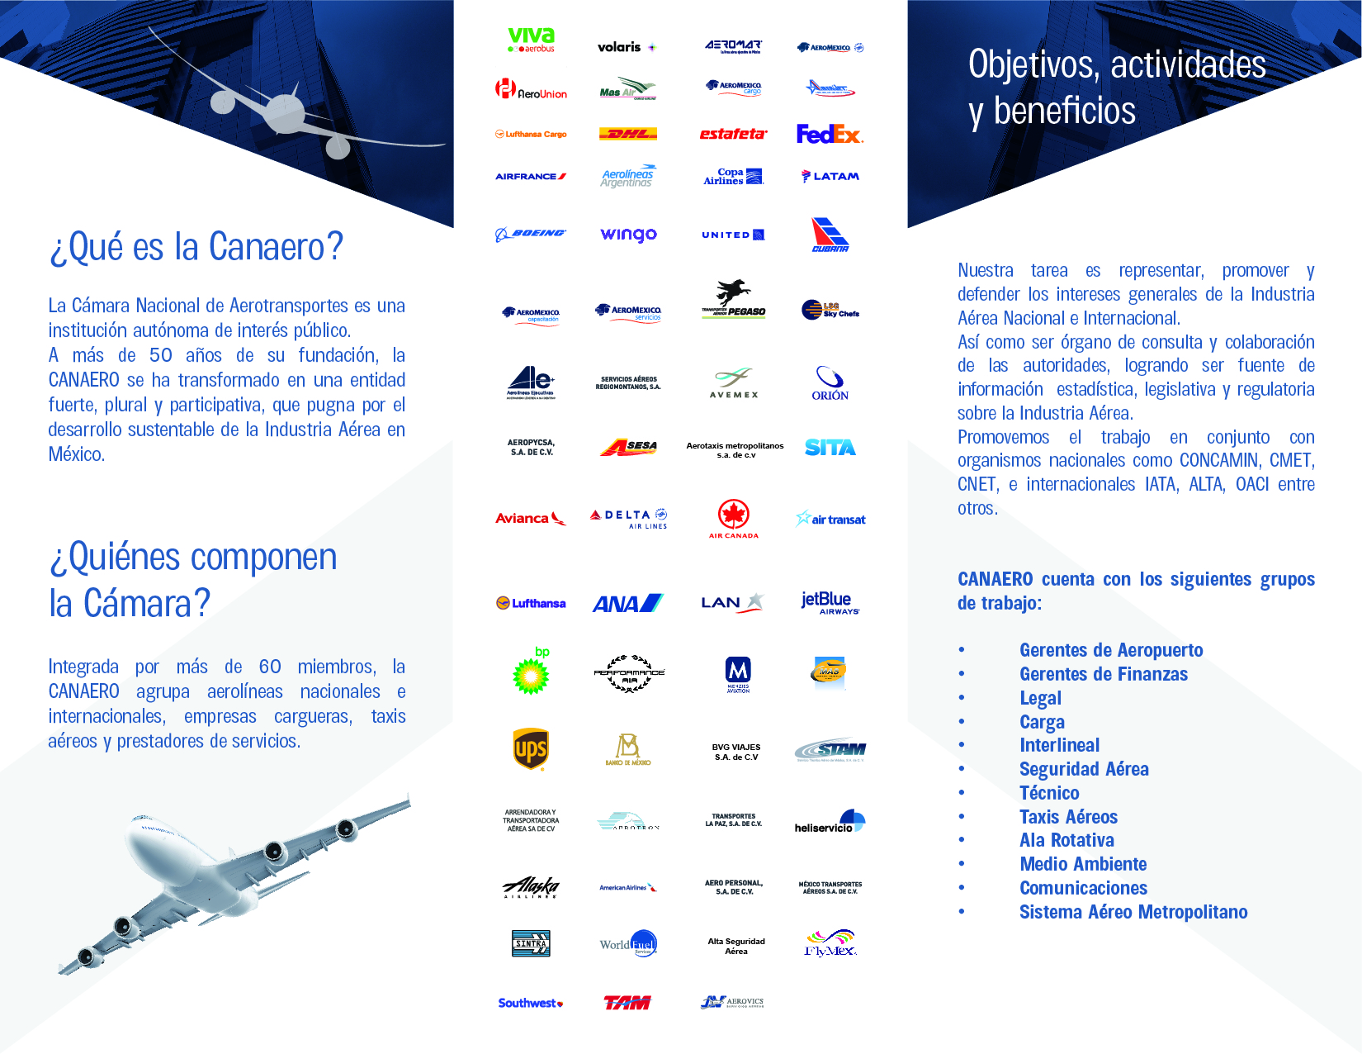
Cámara Nacional de Aerotransportes

Slide 4









Industria Aérea en cifras
76
Aeropuertos
72
Aerolíneas
363
Flota comercial
+800
Rutas
3%
P I B
Más de
$17.8 mil M. USD
Gasto de visitantes
internacionales aéreos
Más de 264 mil
Pasajeros diarios
Cerca de 2,274
Toneladas
Carga diario
1.4 millón
Empleos

Slide 5
Tráfico de Pasajeros
Fuente: DGAC

Slide 6
Movimiento de Carga
Fuente: DGAC

Slide 7
Potencial de Crecimiento
El mercado de la aviación en México tiene gran potencial de crecer aún más, sin embargo, para lograrlo es esencial mantener la competitividad del transporte aéreo en México.
Si bien el sector enfrenta diversos retos, el desarrollo de la infraestructura es el principal, tanto en el espacio aéreo como en capacidad aeroportuaria.
Necesitamos una infraestructura efectiva, capaz de responder a las exigencias de la creciente demanda, con costos razonables e impuestos que no la frenen, y un marco regulatorio moderno que la respalde.

Slide 8
Antecedentes de Infraestructura
Aeroportuaria
Privatización
En 1998 se modificó la Ley de Aeropuertos para privatizar la red aeroportuaria. El propósito fue promover el desarrollo y la modernización de la infraestructura, estimulando la inversión y la competencia
Se privatizaron 35 de los aeropuertos más rentables, naciendo los grupos GAP, OMA y ASUR con una concesión por 50 años y con posibilidad de renovarse por otros 50.
Fuente: DGAC

Slide 9

Infraestructura Aeroportuaria Actual
A 20 años prácticamente de iniciado el proceso de concesiones, no ha sido suficiente el desarrollo y modernización de la infraestructura, lo que no permite un desenvolvimiento acorde a las exigencias del mercado nacional e internacional.
México se encuentra desde hace varios años en las listas de pendientes (watchlists) de asociaciones y organizaciones globales por la falta de infraestructura suficiente y de calidad, tales como el Foro Económico Global (WEF por sus siglas en inglés), el Banco Mundial (BM), entre otros.

Slide 10
Áreas de Oportunidad en infraestructura
De acuerdo a la Ley de Aeropuertos, el concesionario aeroportuario elabora un Programa Maestro de Desarrollo (PMD) revisable cada 5 años y es aprobado por la SCT a través de la DGAC. La participación directa de las líneas aéreas en el proceso permitiría ser mar asertivos.
Sin duda un elemento indispensable en el desarrollo de la infraestructura aeroportuaria del país es la incorporación de nuevas tecnologías como el Navegación Basada en el Desempeño (PBN del inglés performance-based navigation) o el sistema de aterrizaje instrumental (o ILS, del inglés: Instrument Landing System).
Mejorar la experiencia de viaje del pasajero a través de nuevas tecnologías e infraestructura para agilizar y hacer más eficientes los servicios migratorios y aduaneros (Kioscos Digitales, tecnologías no intrusivas para revisión de mercancías, entre otros).

Slide 11
Necesidad de Inversión
Inversión para modernizar el equipamiento de navegación aérea a cargo del SENEAM. Actualmente, los ingresos del SENEAM superan en un 40%, aproximadamente, los costos operativos, lo cual permite consolidar un programa de inversiones que garanticen el cumplimiento de los compromisos adquiridos por México ante la OACI sobre la implementación del PBN. Esto generará mejores condiciones de seguridad y viabilidad financiera en la industria aérea.
La inversión en vialidades y medios de transporte público entre los aeropuertos, las ciudades y las principales vías de comunicación es necesaria para impulsar el crecimiento del transporte aéreo de mercancías y pasajeros, derivando en la creación de empleos y el desarrollo económico de las principales zonas industriales del país.

Slide 12
Necesidad de Inversión
Es imprescindible considerar la inversión en almacenamientos intermedios y turbosinoductos que aseguren la operación aérea en los aeropuertos. Además, esto permitirá reducir los costos y la huella de carbono que genera el transporte terrestre de turbosina en México.
Promover la inversión en aeropuertos para garantizar condiciones de seguridad y de facilitación para pasajeros y mercancías. Esto, a partir de la modificación de las obligaciones y facultades de los grupos aeroportuarios establecidas en el marco normativo (Ley de Aeropuerto y su reglamento y títulos de concesión), lo cual actualmente no es claro.

